Slide 1

冬期インターン課題
株式会社オリエンタルインフォーメイションサービス

Slide 2

インターンの目的
システム開発業務における
「プロ」と
「アマチュア」のちがいを理解する
「設計」 「コーディング」の
基礎技術を修得する

Slide 3
プロとアマチュアの違いとは
品質の追求
時間のかけどころ
可読性
期待しない条件下での動作

Slide 4
プロとアマチュアの違いとは
品質の追求
  バグ
    正常に動作するのは当たり前
    異常発生時の対応によって品質が決まる
  パフォーマンス
    省メモリ
    処理速度
  拡張性
    仕様変更などにより、追加（削除）が発生
    ロジックを変えずに変更

Slide 5
プロとアマチュアの違いとは
時間のかけどころ
  設計時間 ＞ 実装時間
    設計：フローチャート，関数の構成・処理
    実装：コーディング
    設計で品質を高める
      未然のバグ解消
      仕様変更などに対して柔軟に対応可能

Slide 6
プロとアマチュアの違いとは
時間のかけどころ
  使用環境や目的に応じて決定
    スマートフォンアプリ
      早くリリース
        → 頻繁に改修・機能追加など
    車・金融・医療システム
      バグ発生 ＝ 大問題
        → 生命に関わる，社会問題

Slide 7
プロとアマチュアの違いとは
可読性
複数人が関わる（レビュー・担当者変更）
  誰が読んでも理解できること
再読性（バグ対応・実装変更）
  数ヶ月，数年前に実装したものの変更
  （自分が作成していても、期間が空くと別人が書いたものと同じ）
  可読性上昇（一例）
    関数・変数の命名規則
    コーディング規約
    インデント

Slide 8
プロとアマチュアの違いとは
可読性
  関数・変数の命名規則
    変数名
      一目見て「何を表している変数」なのか
      わかること
    関数名
      「手段」ではなく「目的」を名前にすること
      例）引数が偶数か奇数かを判定する関数
      ○ boolean isEvenNumber(int num)
        関数名が「偶数であるか」（目的）
      × boolean isModZeroDividedByTwo(int num)
      関数名が「2で割った余りが０であるか」（手段）

Slide 9
プロとアマチュアの違いとは
可読性
  コーディング規約
    コメント（関数など）
    コメントを読むだけで処理内容がわかること
    プレフィックス（接頭辞）
      企業名・プロジェクト名
      関数のまとまり
    文字コード，改行コード
      UTF-8・Shift-JIS
      CRLF・CR・LF
    タブポリシー，空白
      タブの空白サイズ・タブまたはスペース

Slide 10
プロとアマチュアの違いとは
可読性
  インデント
for(i=0; i<5; i++) {
if(i<3) {
for(j=0; j<5; j++) {
if(j==0) {
}
else if(j!=1) {
}
}
}
else {
}
}
for(i=0; i<5; i++) {
if(i<3) {
for(j=0; j<5; j++) {
if(j==0) {
}
else if(j!=1) {
}
}
}
else {
}
}

Slide 11
プロとアマチュアの違いとは
期待しない条件下での動作
  フェイルセーフ
    車のペダルのシステム
    ペダルは左から順に[クラッチ,ブレーキ,アクセル]の３つのみ
switch(pedal) {
/* クラッチ */
case Clutch:
doClutching();
break;
/* ブレーキ */
case Brake:
speedDown();
break;
/* アクセル */
default:
speedUp();
break;
}
switch(pedal) {
/* クラッチ */
case Clutch:
doClutching();
break;
/* アクセル */
case Accel:
speedUp();
break;
/* ブレーキ */
default:
speedDown();
break;
}

Slide 12
設計・コーディング技術
課題
  以下の問題に解答せよ
  フローチャートを作成せよ
  フローチャートに基づき、
  与えられたC言語のプログラムを変更せよ

Slide 13

設計・コーディング技術
仕様（デバイス）
  デバイスは以下の4つを有する
    ディスプレイ、戻るキー、左キー、右キー
ディスプレイ
オリエンタルインフォーメイションサービス
戻るキー
左キー
    右キー

Slide 14

設計・コーディング技術
仕様（現状）
    画面が１つ表示されている
オリエンタルインフォーメイションサービス

Slide 15

設計・コーディング技術
変更内容１（課題）
  左右の左右キーを押したとき、別の画面が表示
  されるようにしたい
右キー
電話番号
０４５－２２８－３５０５
住所
〒220-6118
神奈川県横浜市西区みなとみらい2-3-3
クイーンズタワーB 18階
オリエンタルインフォーメイションサービス
左キー

Slide 16
設計・コーディング技術
設計するにあたり必要な知識
  関数（今回の場合）
    ハンドラ
  フローチャート書き方ルール
  開発環境

Slide 17
設計・コーディング技術
関数
  ハンドラ
    入力が発生した時に呼ばれる関数
      ・左または右キーを押す（表示画面変更）
    今回のハンドラは以下の１つ
      画面切替ハンドラ

Slide 18
設計・コーディング技術
画面切替ハンドラ
  画面切替操作を行った際にコール
  viewId_e
  Intern00x00x::internKeyProcess(viewId_e viewId, keyId_e keyId)
    パラメーター
      viewId 現在表示中の画面
      型：viewId_e 画面ごとに割り当てるID
      keyId 押下したボタン（右 または 左）
      型：keyId_e キーごとに割り当てるID
    戻り値
      遷移先の画面ID

Slide 19
設計・コーディング技術
動作の流れ
画面切替操作
開始
画面切替ハンドラ
(internKeyProcess)
終了

Slide 20
設計・コーディング技術
型の定義
    viewId_e
    keyId_e
intern00x00x.h参照
    typedef enum {
    VIEW_UNKNOWN,
    VIEW_1ST,
    VIEW_2ND,
    VIEW_3RD,
    } viewId_e;
    typedef enum {
    KEY_UNKNOWN,
    KEY_LEFT,
    KEY_RIGHT,
    } keyId_e;
  例）画面の判定
  if(viewId == VIEW_1ST) { }

Slide 21
設計・コーディング技術
フローチャート
  作成するフローチャートは2種類
    画面切替処理
開始・終了
条件分岐
処理（表示・値設定など）
繰り返し

Slide 22
設計・コーディング技術
フローチャート書き方
  例）車のペダルのシステム
開始
ペダル情報を取得
クラッチ
ペダルの判定
その他
アクセル
クラッチ処理
加速
ブレーキ
終了

Slide 23
設計・コーディング技術
開発環境
  フローチャート作成
    手書き
  実装
    使用言語：C言語
    開発環境：Visual Studio 2013

Slide 24
設計・コーディング技術
設計・実装
実機での動作確認

Slide 25
設計・コーディング技術
課題（仕様変更）
  プログラムに仕様変更が生じ、本来、1画面追加であったが
  2画面追加することとなった
  フローチャートを作成せよ
  フローチャートに基づき、
  与えられたC言語のプログラムを変更せよ

Slide 26
設計・コーディング技術
変更内容３（仕様変更）
  左右のキーを押したとき、別の画面が表示
  されるようにしたい
新規追加
右キー
右キー
オリエンタルインフォーメイションサービス
住所
〒220-6118
神奈川県横浜市西区みなとみらい2-3-3
クイーンズタワーB 18階
電話番号
045-228-3505
創立
1978年 9月 12日
従業員数
125名 (2016年06現在)
左キー
左キー

Slide 27
設計・コーディング技術
設計・実装
実機での動作確認

Slide 28
設計・コーディング技術
追加課題
  追加画面数が100画面の場合の処理の設計を行う
制限
  画面数の変更（追加・削除）が発生しても
  設計（フローチャート）に変更が不要であること
  if文, switch文などの条件分岐を増やさないこと
    ※100通り全ての条件分岐を作成する では×
  フローチャートを作成せよ
  フローチャートに基づき、
  与えられたC言語のプログラムを変更せよ
  ※実装は3画面で行うこと

Slide 29
設計・コーディング技術
設計・実装
実機での動作確認

Slide 30
設計・コーディング技術
実装（模範解答）
  画面IDに対応する切替画面や通知方法の
  テーブルを作成する
typedef struct {
viewId_e viewId; /* 画面ID */
viewId_e leftViewId; /* 左キー押下時の画面ID */
viewId_e rightViewId; /* 右キー押下時の画面ID */
} viewInfo_t;
表示中の画面 | 左キー押下時の画面 | 右キー押下時の画面

Slide 31
設計・コーディング技術
実装（模範解答）
  画面IDに対応する切替画面や通知方法の
  テーブルを作成する
static const viewInfo_t viewInfoList[] = {
{
VIEW_1ST,
VIEW_UNKNOWN,
VIEW_2ND,
},
{
VIEW_2ND,
VIEW_1ST,
VIEW_3RD,
},
{
VIEW_3RD,
VIEW_2ND,
VIEW_UNKNOWN,
},
};

Slide 32
設計・コーディング技術
実装（模範解答）
  画面IDに対応する切替画面や通知方法の
  テーブルを作成する
{ // 左画面
VIEW_1ST,
VIEW_UNKNOWN,
VIEW_2ND,
},
{ // 中央画面
VIEW_2ND,
VIEW_1ST,
VIEW_3RD,
},
{ // 右画面
VIEW_3RD,
VIEW_2ND,
VIEW_UNKNOWN,
},
表示中の画面 | 左キー押下時の画面 | 右キー押下時の画面
左画面 | なし | 中央画面
中央画面 | 左画面 | 右画面
右画面 | 中央画面 | なし

Slide 33
設計・コーディング技術
実装（模範解答）
  画面切替後の画面を取得する処理
viewId_e
Intern001001::internKeyProcess(viewId_e viewId, keyId_e keyId)
{
viewId_e next = VIEW_UNKNOWN;
const viewInfo_t *viewInfo = NULL;
uint8_t i = 0;
/* 表示中の画面IDを探す */
for (i = 0; i < viewInfoListSize; i++) {
if (viewInfoList[i].viewId == viewId) {
viewInfo = &viewInfoList[i];
break;
}
}
//続く

Slide 34
設計・コーディング技術
実装（模範解答）
  画面切替後の画面を取得する処理
//続き
/* 表示中の画面が見つかった場合 */
if (viewInfo) {
/* 左キー押下時、左画面をセット */
if (keyId == KEY_LEFT) {next = viewInfo->leftViewId;}
/* 右キー押下時、右画面をセット */
else if (keyId == KEY_RIGHT) {next = viewInfo->rightViewId;}
/* その他の時、VIEW_UNKNOWNをセット */
else {next = VIEW_UNKNOWN;}
}
/* キー押下後に遷移する次画面の画面IDを返却 */
return next;
}

Slide 35
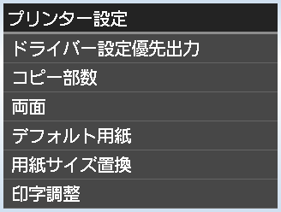
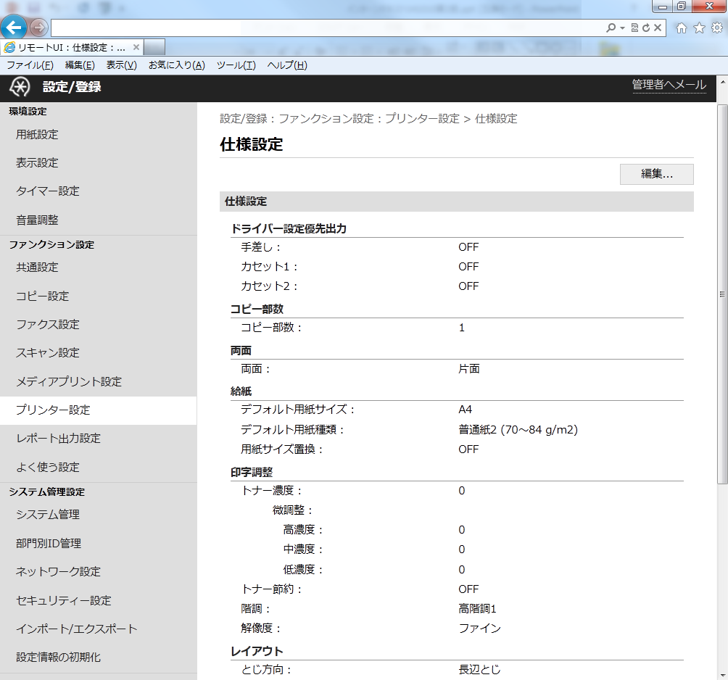
設計・コーディング技術
実際に業務でやっていること
  ユーザーインターフェース
  LUI ・ RUI

